Slide 1
Atteindre les sommets de la Conquête
Direction Marketing
Heure du Jeudi « Conquête »
14 septembre 2023

Slide 2

Contexte
Notre dispositif de conquête
Les cafés conquête
L’espace conquête dans la RDC
En savoir plus

Slide 3
Contexte
Notre dispositif de conquête
Les cafés conquête
L’espace conquête dans la RDC
En savoir plus

Slide 4
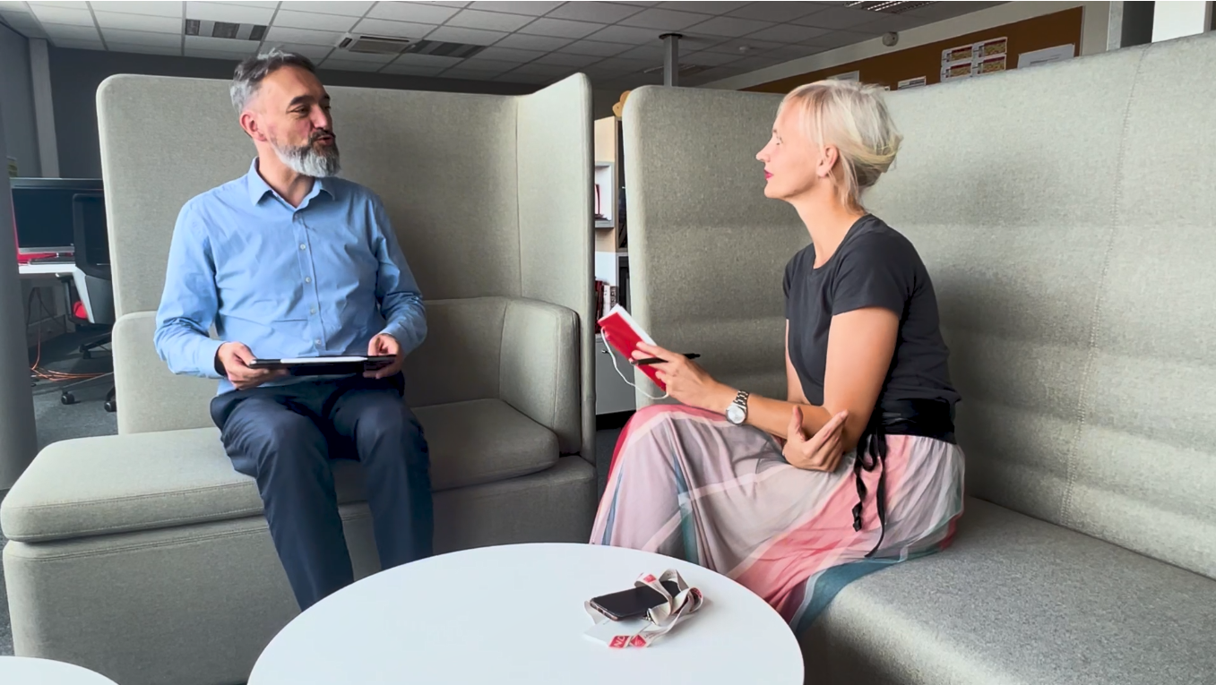

Contexte : la baisse du fond de commerce
Cliquez ici pour télécharger la vidéo, la visualiser et retourner à la slide 5

Slide 5

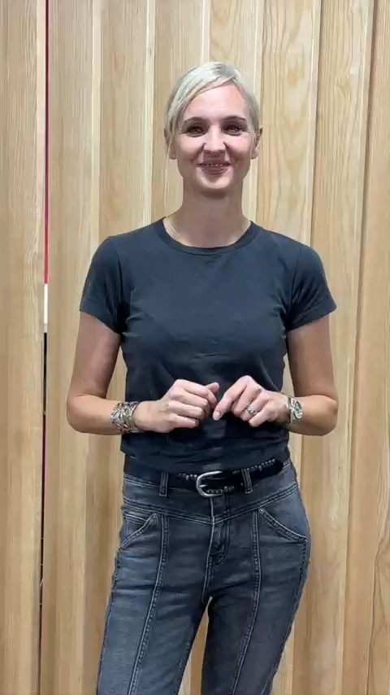

Mise en place d’un chantier stratégique « Conquête » sur 3 ans
Outils
Com.
Accompt. réseau
Actions Co
Offres
Salariés
Séniors
Etudiants / apprentis
Enfants de nos clients BP
Sociétaires

Slide 6
Contexte
Notre dispositif de conquête
Les cafés conquête
L’espace conquête dans la RDC
En savoir plus

Slide 7






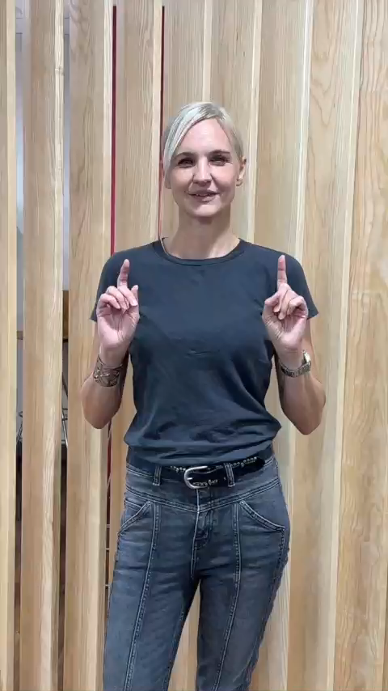























Depuis le début du chantier, de nombreuses offres et dispositifs de conquête ont été mis en place.

Slide 8





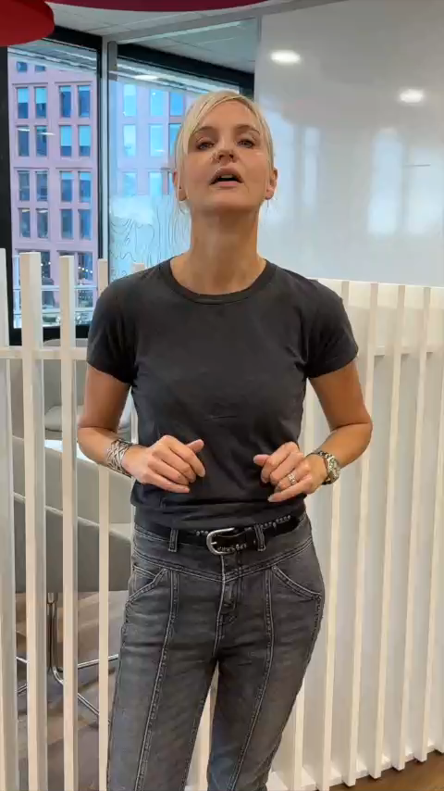












Ces offres* commerciales et dispositifs permettent de conquérir tous les clients quel que soit leur situation et leur âge.
Naissance 12 ans 18 ans 28 ans
20 € offerts Livret EER
20 € offerts Placement
Livret 6/12 à 4,00%
Offres commerciales
Livret jeune au taux boosté de 4,00%
Carte bancaire offerte
tant que le client est mineur
Visa Classic gratuite 2 ans pour tous et jusqu’à la fin des études
Offre de bienvenue
« Formule à - 30 % »
Visa 1er à 1 € / mois pendant 2 ans pour tous & jusqu’à la fin des études
Prêt Etudiant 5.000 € à taux 0 %
Prêt Etudiant à 1,80 %
Prime de bienvenue Parrainage / Partenariat
Ambassadeurs jeunes
Offre Parents - ados
Dispositifs
Dispositif En voiture Simone
« Devenez clients et gagnez 500 € »
Dispositif de conquête des salariés
Papernest
Dispositif de parrainage
Option Transmission
Dispositif de partenariat
Animations clients en agence
* Offres en vigueur en septembre 2023, susceptibles de modifications, se référer aux books mensuels publiés

Slide 9





Vous avez ainsi une vision synthétique de toutes les offres* et dispositifs.
Naissance 12 ans 18 ans 28 ans
20 € offerts Livret EER
20 € offerts Placement
Livret 6/12 à 4,00%
Livret jeune au taux boosté de 4,00%
Carte bancaire offerte
tant que le client est mineur
Visa Classic gratuite 2 ans pour tous
et jusqu’à la fin des études pour les étudiants
Offre de bienvenue « Formule à - 30 % »
Visa Premier à 1 € / mois pendant 2 ans pour tous
et jusqu’à la fin des études pour les étudiants
Prêt Etudiant 5.000 € à taux 0 %
Prêt Etudiant à 1,80 %
Prime de bienvenue Parrainage / Partenariat
Ambassadeurs jeunes
Offre Parents - ados
Dispositif En voiture Simone
Jeu concours « Devenez clients et gagnez 500 € »
Dispositif de conquête des salariés
Papernest
Dispositif de parrainage
Option Transmission
Dispositif de partenariat
Animations clients en agence
* Offres en vigueur en septembre 2023, susceptibles de modifications, se référer aux books mensuels publiés

Slide 10
Contexte
Notre dispositif de conquête
Les cafés conquête
L’espace conquête dans la RDC
En savoir plus

Slide 11
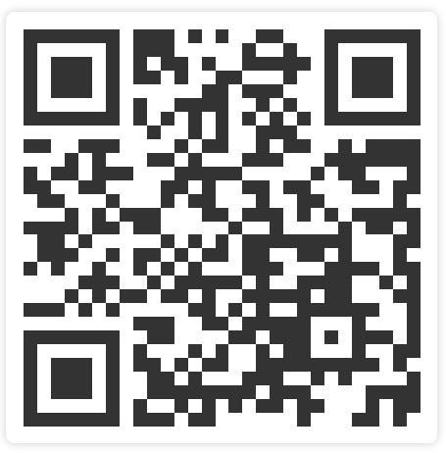
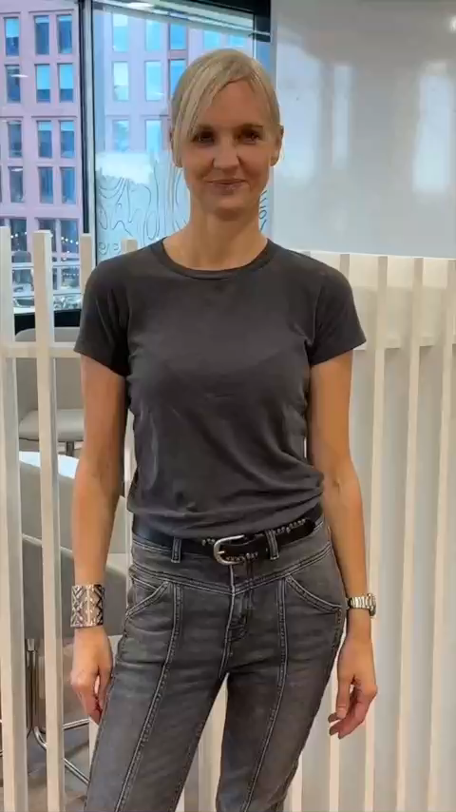
Testez vos connaissances sur nos offres et dispositifs de conquête !

Slide 12
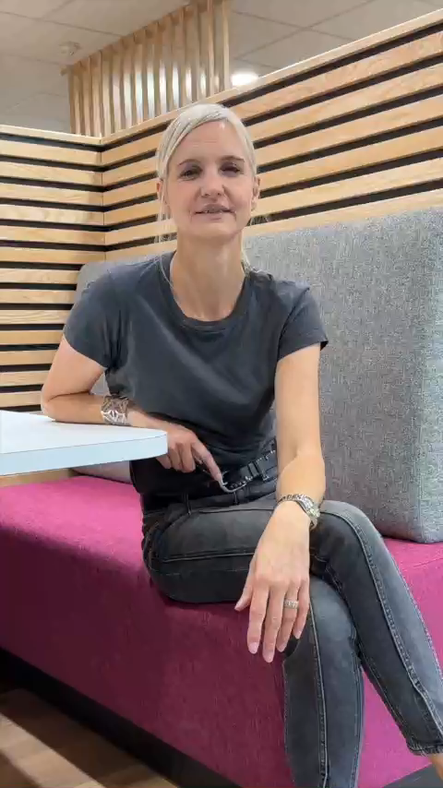




Afin de continuer à vous approprier les dispositifs mis en place pour la conquête, nous vous proposerons de participer aux « Cafés conquête ».
30 minutes max
Invitation envoyée aux DA et Promoteurs
1 visio / mois
1 thématique par visio

Slide 13
Contexte
Notre dispositif de conquête
Les cafés conquête
L’espace conquête dans la RDC
En savoir plus

Slide 14




Toutes les informations dont vous avez besoin concernant la conquête sont disponibles dans la Rubrique des commerciaux.
Dispositif de Partenariats
Parrainage
Dispositif de parrainage par les salariés CEGEE
Papernest
Conquête des salariés et adhérents des entreprises et associations partenaires de la CEGEE
Partenariats Mairies
Animation Clients en agence

Slide 15
Contexte
Notre dispositif de conquête
Les cafés conquête
L’espace conquête dans la RDC
En savoir plus

Slide 16
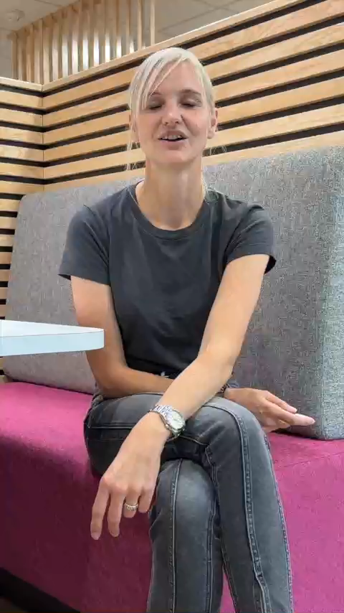
Regardons plus en détail l’ensemble de ces dispositifs et offres de conquête.
Les ambassadeurs jeunes
Le jeu concours « Devenez clients et gagnez 500 € »
L’offre « Parents - ados »
Les offres commerciales enfants & jeunes
Le livre code de la route et le dispositif « En voiture Simone »
Le dispositif de conquête des salariés des entreprises clientes
Le dispositif de parrainage
Le dispositif de partenariat
Papernest
Les animations clients en agence

